Slide 1
Gedragscode voor senior architecten
Deel 29
Ductus

Slide 2
Vandaag
De vraag van de communicatieafdeling
De canon, herhaald op het hoogste niveau
Het afwegingskader
Eerlijk zonder onnodig alarmerend

Slide 3
1. De vraag van de communicatieafdeling

Slide 4
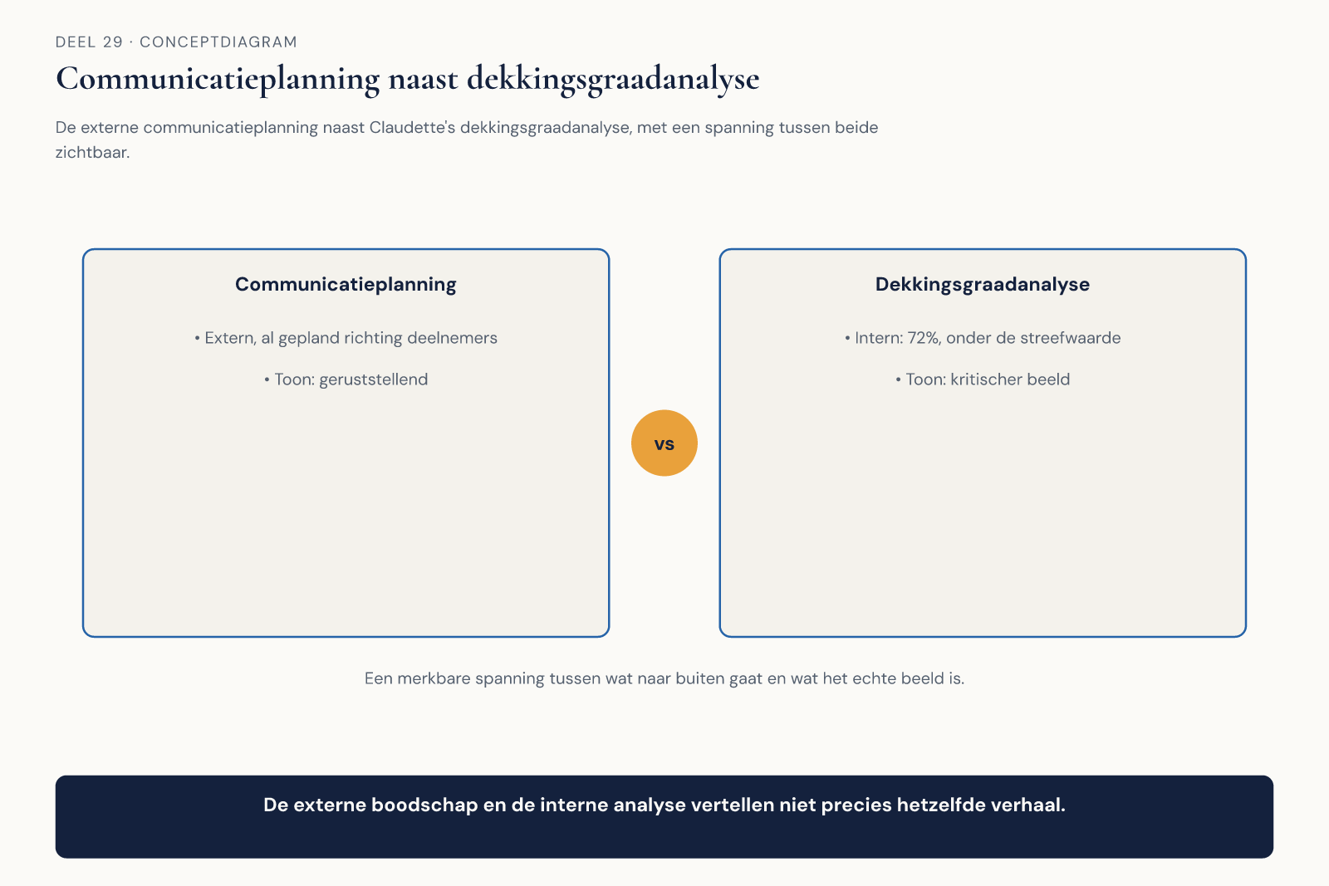
Planning naast dekkingsgraad
Figuur 29-1

Slide 5
"Kun je het advies zo formuleren dat we niet meteen naar de raad hoeven met een probleem?"

Slide 6
De feiten
Dekkingsgraad op deze werkstroom: 72%
Streefwaarde: 90%
Externe communicatie al gepland richting deelnemers

Slide 7
2. De canon, herhaald

Slide 8
"Niet roekeloos of opzettelijk misleiden over wat is bereikt."
— de canon uit deel 1

Slide 9
Sterker naarmate het besluit groter en onomkeerbaarder is
Dezelfde regel — scherpere consequenties

Slide 10
3. Het afwegingskader

Slide 11
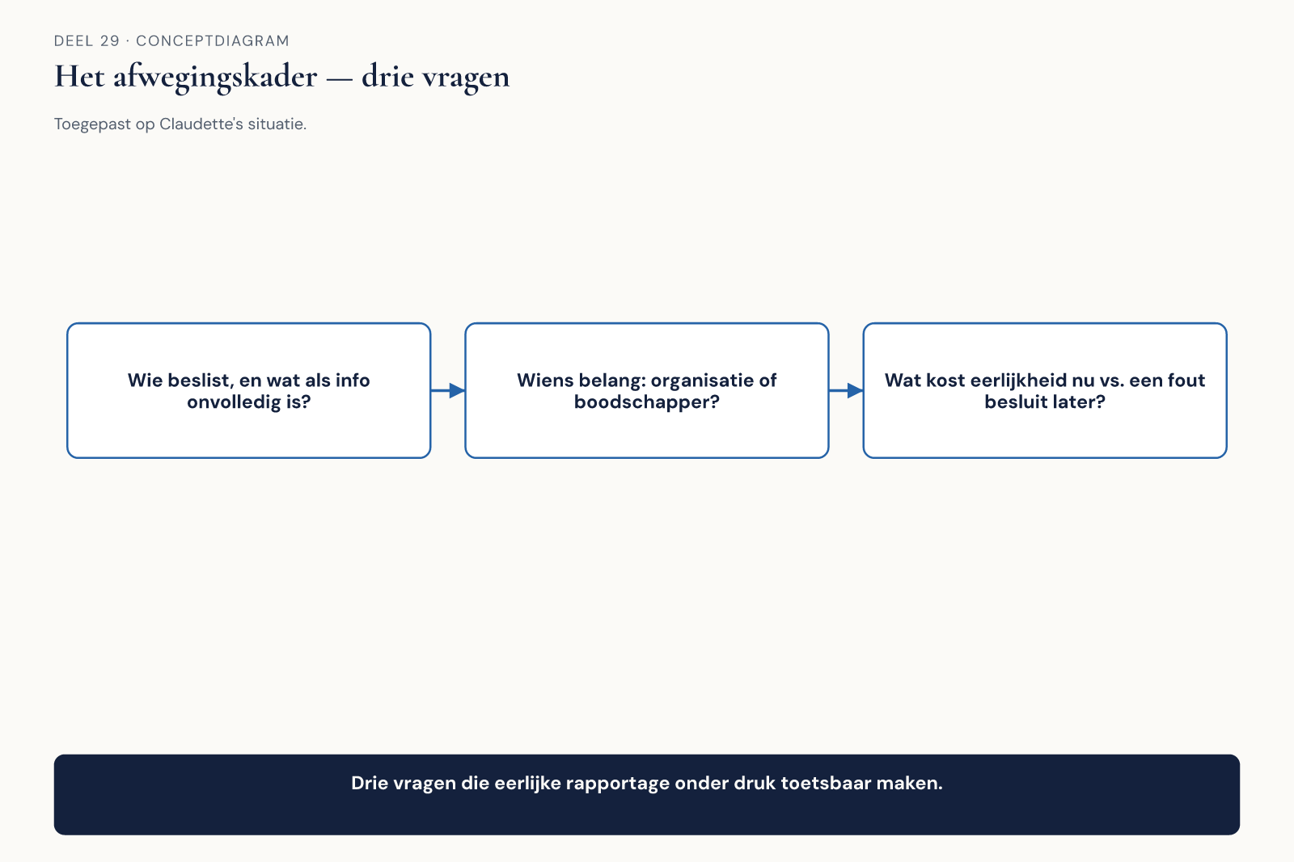
Drie vragen
Figuur 29-3

Slide 12
Toegepast
Vraag | Antwoord
Wie beslist, wat als onvolledig? | de raad, over een externe belofte
Wiens belang, wiens gemak? | het gemak van communicatie
Wat kost eerlijkheid nu vs. later? | ongemak nu, vs. een gebroken belofte later

Slide 13
Opdracht 1 — Het afwegingskader toepassen
20 minuten, individueel
Eigen situatie · zou het kader tot een ander antwoord hebben geleid?

Slide 14
4. Eerlijk zonder alarmerend

Slide 15
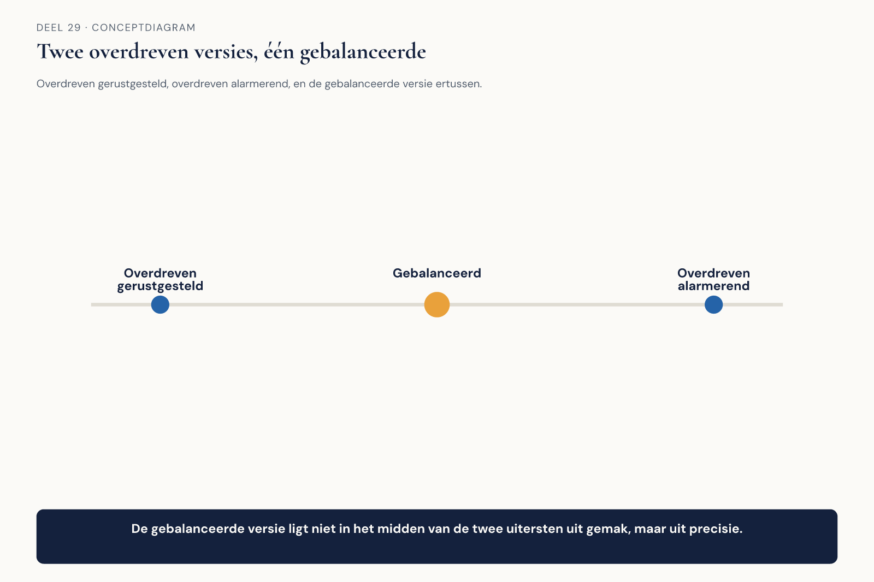
Drie versies van hetzelfde advies
Figuur 29-4

Slide 16
"72%, onder onze streefwaarde van 90. Ik adviseer zes weken uitstel, in die tijd naar 85%, en dan communiceren."
— Claudette's advies

Slide 17
Geen alarmbericht zonder oplossing
Geen gerustgestelde vaagheid zonder de kern

Slide 18
Opdracht 2 — Herschrijven: eerlijk zonder alarmerend
20 minuten, tweetallen
Twee overdrijvingen, dan de balans

Slide 19
Opdracht 3 — Wiens belang, wiens gemak
15 minuten, individueel
Vier situaties

Slide 20
Opdracht 4 — Het go/no-go-advies
20 minuten, groepen van 3-4
Probleem, kosten, weg vooruit

Slide 21
Wat de raad besluit
Zes weken uitstel
Dekkingsgraad stijgt naar 87%
De mijlpaal wordt gehaald zoals nu daadwerkelijk aangekondigd

Slide 22
Volgende keer
Deel 30 — De capstone
Het complete board-dossier voor CITA-S/P, samengesteld en verdedigd. De afsluiting van de hele cursus.

